Slide 1
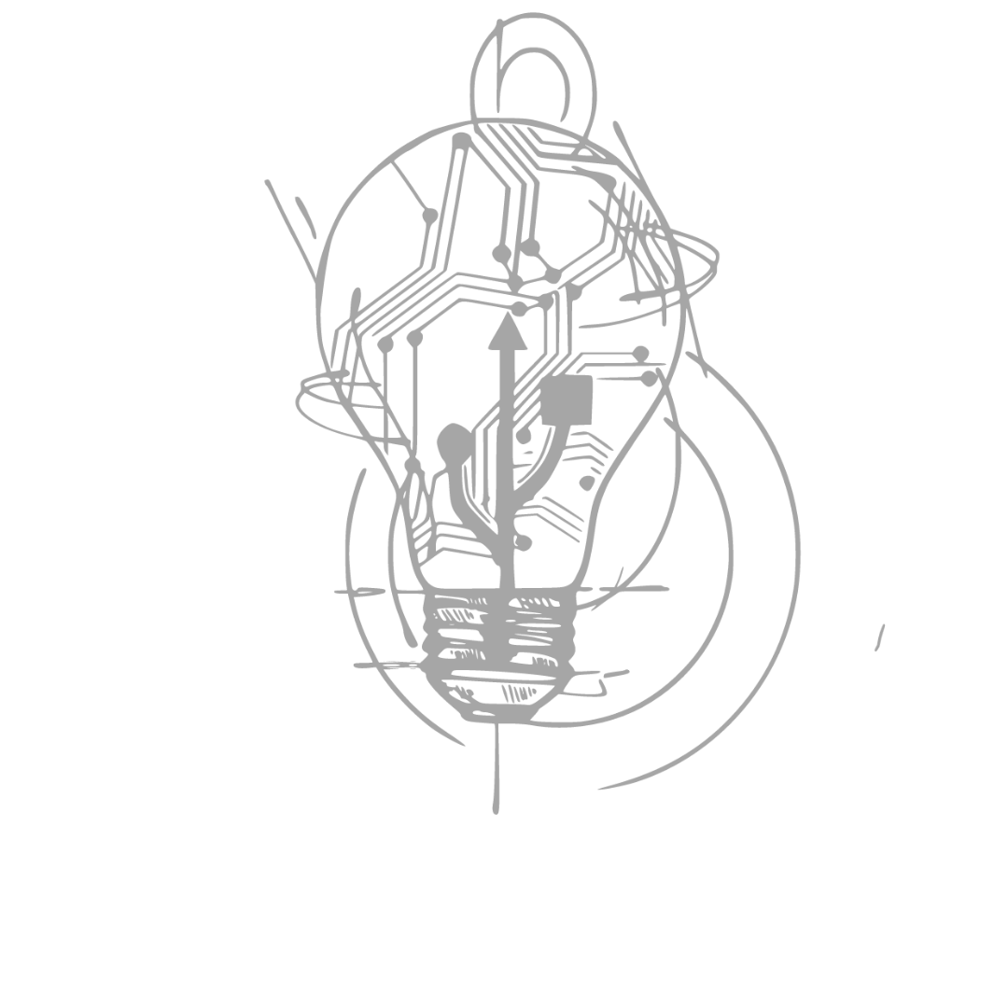
Importância do Networking em início de carreira

Slide 2
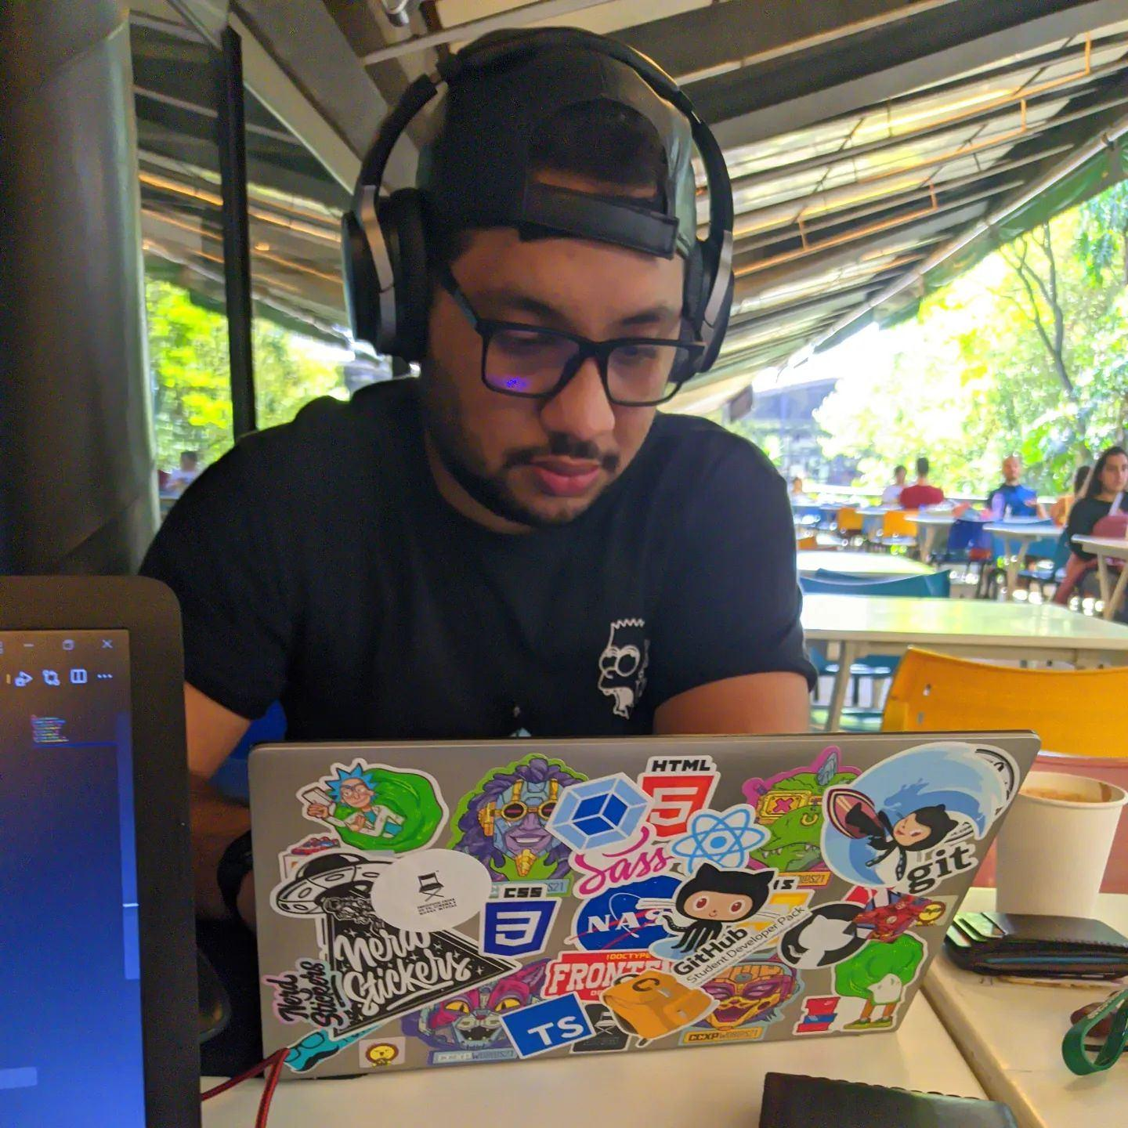
ANTES DE TUDO, QUEM SOU EU?
Jureg
Filipe Barros
Dev Front-end | Community Manager
Jureg.dev

Slide 3
Tá, mas e a palestra ?
Já começamos!
Ainda não entendeu ?
Jureg.dev

Slide 4
O que é Network?
Uma rede de conexões que pode te ajudar a alcançar objetivos
Eu diria, “contatinhos” profissionais
Jureg.dev

Slide 5
Primeira pretensão
Com certeza não é se tornar rico !
Jureg.dev
Notes:
Se você pensa em ficar rico, reveja seus conceitos

Slide 6
Onde conseguir Networking?
Se há outra pessoa no mesmo lugar, há possibilidades de criar network.
Jureg.dev

Slide 7
Benefícios
Confiança
Oportunidades
Visibilidade
Referência
Jureg.dev

Slide 8

Desvantagens
Muitos aniversários para Lembrar
Jureg.dev

Slide 9
Por que ter networking sendo iniciante ?
Mentores
Você ainda pergunta ?
Amigos
Indicações
Jureg.dev

Slide 10
Conclusão
Conversem !
Jureg.dev

Slide 11
THANK
YOU
Jureg.dev

